Slide 1
한글 깨짐 관련 파일 교체
유기종 과장
2020.03.12

Slide 2
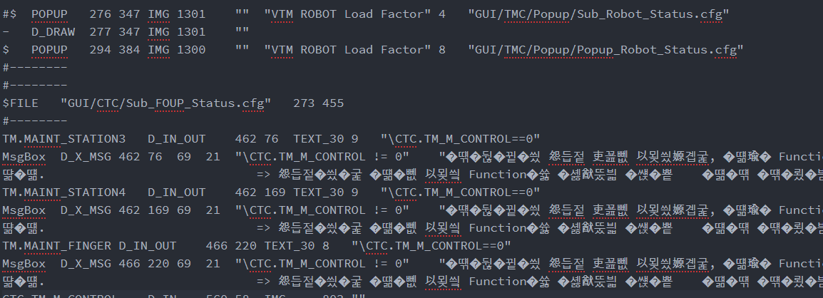
한글 깨짐 관련 파일 교체
Screen_TMC.cfg
- Path : CTC_PE_ALD\GUI\TMC\Screen_TMC.cfg
- Screen_TMC.cfg을 열어서 아래 그림과 같이 한글이 깨져 있는지 확인
- 열려있는 파일을 닫고 첨부 파일을 그대로 덮어쓰기
- 덮어 쓰기 후 다시 Screen_TMC.cfg을 열어서 한글이 깨져 있는지 확인
WONIK Confidential

Slide 3
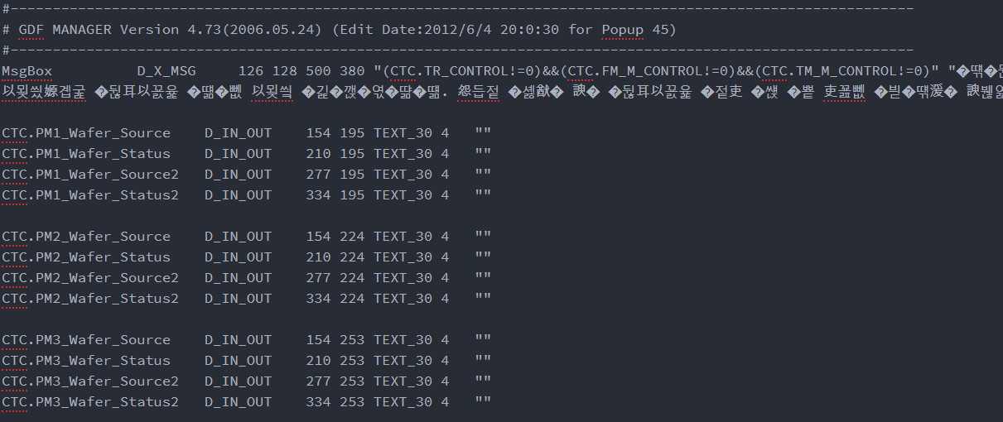
한글 깨짐 관련 파일 교체
Popup_WfrSyncConfirm.cfg
- Path : CTC_PE_ALD\GUI\CTC\Popup_WfrSyncConfirm.cfg
- ‘Popup_WfrSyncConfirm.cfg’을 열어서 아래 그림과 같이 한글이 깨져 있는지 확인
- 덮어 쓰기 후 다시 ‘Popup_WfrSyncConfirm.cfg’을 열어서 한글이 깨져 있는지 확인
WONIK Confidential

